Slide 1

Kubernetes
Sistemas Operativos
Mery Yolima Uribe Rios

Slide 2

Kubernetes
Griego: Timón o Piloto

Slide 3
Kubernetes
Plataforma para:
Contenedores
Microservicios
Portal en la nube

Slide 4
Kubernetes
Plataforma que:
Administra servicios y cargas de trabajos
Automatiza y configura
Balanceador
Gestión de contenedores
Auto-escalamiento
Monitoreo

Slide 5
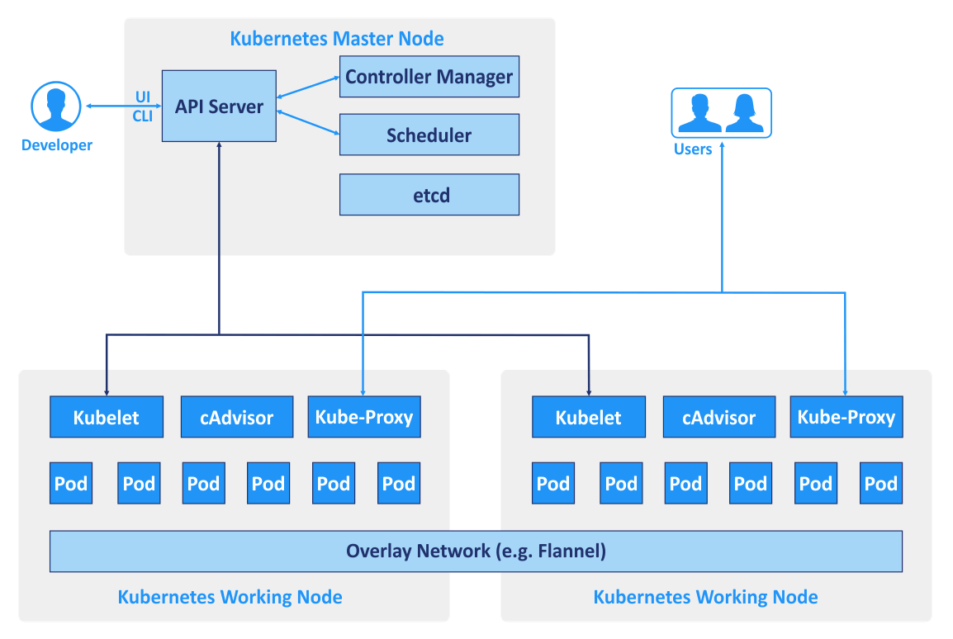
Kubernetes

Slide 6
Kubernetes
Grupo de recursos en el que pueden trabajar varios contenedores

Slide 7
Kubernetes

Slide 8
Kubernetes
Estadísticas y datos de pods
Comunicación con Master
Servicios de red

Slide 9
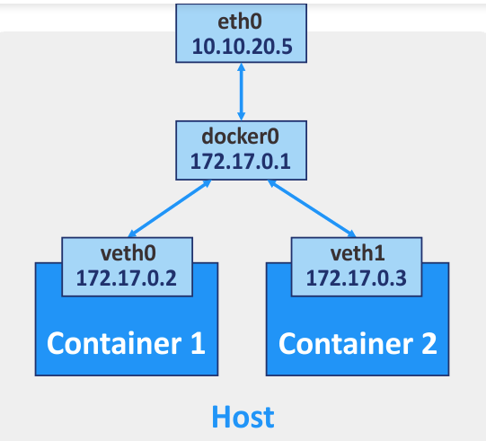
Kubernetes

Slide 10
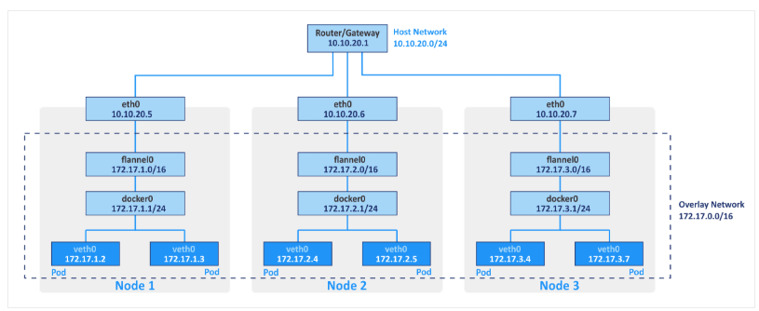
Kubernetes

Slide 11


Taller
https://kubernetes.io/docs/tasks/tools/install-kubectl/#install-kubectl-on-linux
https://ubuntu.com/kubernetes/install

Slide 12
Referencias
https://kubernetes.io/
https://www.nakivo.com/blog/docker-vs-kubernetes/

